Slide 1
UNIVERSIDAD NACIONAL DE CHIMBORAZO
FACULTAD DE CIENCIAS DE LA SALUD
Carrera de Fisioterapia
Asignatura: Bioestadística
Unidad I
Población y Muestra
PhD. Francisco Javier Ustáriz Fajardo

Slide 2
Los conceptos básicos:
a) Población. Es el conjunto de personas u objetos de los que se desea conocer algo en una investigación. "El universo o población puede estar constituido por personas, animales, registros médicos, los nacimientos, las muestras de laboratorio, los accidentes viales entre otros".

Slide 3
En campo social pueden ser artículos de prensa, editoriales, películas, videos, novelas, series de televisión, programas radiales y por supuesto personas.

Slide 4
Una población puede ser finita o infinita:
Población finita: es aquella cuya cantidad de elementos es posible de determinar. Ejemplo: conjunto de librerías de la ciudad de Lima.
Población infinita: es aquella cuya cantidad de elementos es imposible de determinar. Ejemplo: conjunto de lápices fabricados en un proceso continuo.

Slide 5
b) Muestra. Es un subconjunto o parte del universo o población en que se llevará a cabo la investigación.
Hay procedimientos para obtener la cantidad de los componentes de la muestra como fórmulas, lógica y otros que se vera más adelante. La muestra es una parte representativa de la población.

Slide 6
c) Muestreo. Es el método utilizado para seleccionar a los componentes de la muestra del total de la población.
"Consiste en un conjunto de reglas, procedimientos y criterios mediante los cuales se selecciona un conjunto de elementos de una población que representan lo que sucede en toda esa población".

Slide 7
El realizar el diseño muestral es importante porque:
Permite que el estudio se realice en menor tiempo.
Se incurre en menos gastos.
c) Posibilita profundizar en el análisis de las variables.
d) Permite tener mayor control de las variables a estudiar

Slide 8
El tamaño de la muestra debe definirse partiendo de dos criterios:
1) De los recursos disponibles y de los requerimientos que tenga el análisis de la investigación. Por tanto, una recomendación es tomar la muestra mayor posible, mientras más grande y representativa sea la muestra, menor será el error de la muestra.

Slide 9
2) Otro aspecto a considerar es la lógica que tiene el investigador para seleccionar la muestra "por ejemplo si se tiene una población de 100 individuos habrá que tomar por lo menos el 30% para no tener menos de 30 casos, que es lo mínimo recomendado para no caer en la categoría de muestra pequeña.

Slide 10
Pero si la población fuere 50.000 individuos una muestra del 30 % representará 15.000; 10% serán 5.000 y el 1% dará una muestra de 500. En este caso es evidente que una muestra de 1% o menos será la adecuada para cualquier tipo de análisis que se debe realizar".

Slide 11
Existen dos tipos de técnicas de muestreo:
Aleatorio o probabilístico en el que todos los componentes de la población tienen las mismas posibilidades de ser escogidos como muestra.
No aleatorio donde no todos los componentes tienen las mismas posibilidades de formar parte de la muestra. Se utiliza cuando no se tiene presupuesto o tiempo para realizar uno aleatorio o se pretende que la muestra sea más representativa.

Slide 12
Cálculo del tamaño óptimo de una muestra
Técnicas de investigación

Slide 13
Para determinar el tamaño óptimo de una muestra se deben tomar en cuenta varios aspectos relacionados con:
El parámetro
El estimador
El sesgo
El error muestral
El nivel de confianza y
La varianza poblacional.
Cálculo del tamaño óptimo de la muestra

Slide 14
Se refiere a la característica de la población que es objeto de estudio y el estimador es la función de la muestra que se usa para medirlo.
El parámetro
Ejemplo: para evaluar la calidad de un grupo de estudiantes (parámetro) se mide a través de los promedios obtenidos (estimador).

Slide 15
El error muestral
Siempre se comete ya que existe una perdida de la representatividad al momento de escoger los elementos de la muestra. Sin embargo, la naturaleza de la investigación indicará hasta qué grado se puede aceptar.

Slide 16
El nivel de confianza
Es la probabilidad de que la estimación efectuada se ajuste a la realidad; es decir, que caiga dentro de un intervalo determinado basado en el estimador y que capte el valor verdadero del parámetro a medir.

Slide 17
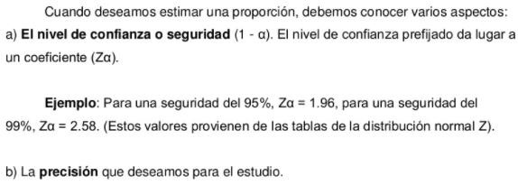
Tamaño de la muestra por proporciones

Slide 18
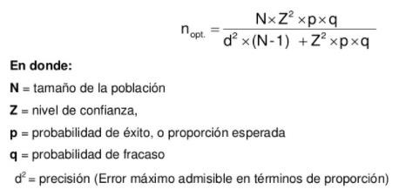
La formula para calcular el tamaño de la muestra cuando se conoce el tamaño de la población es la siguiente:
Cálculo del tamaño de la muestra conociendo el tamaño de la población

Slide 19
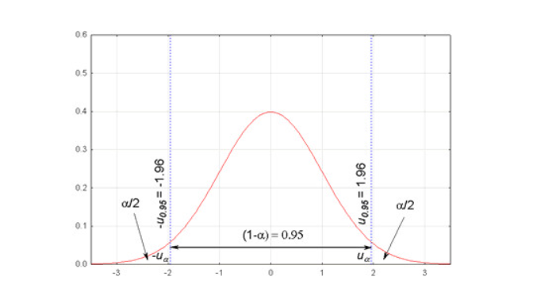
Tamaño de la muestra por proporciones
El nivel de confianza, también llamado nivel de seguridad, en estadística, indica la probabilidad de que un intervalo calculado a partir de una muestra contenga el verdadero valor del parámetro poblacional.

Slide 20
¿A cuántas familias tendríamos que estudiar para conocer la preferencia del mercado en cuanto a las marcas de champo para bebé, si se conoce que el número de familias con bebés en el sector de interés es de 15000?
Ejemplo: cálculo del tamaño de la muestra conociendo el tamaño de la población
Seguridad: 95%
Precisión: 3%
Proporción esperada: se asume que puede ser próxima al 5%; si no se tuviese ninguna idea de dicha proporción se usaría el valor p = 0,5 que maximiza el tamaño muestral.

Slide 21
Tamaño de la muestra por proporciones

Slide 22
Ejemplo: cálculo del tamaño de la muestra conociendo el tamaño de la población
Seguridad: 95% Proporción esperada:5%
Precisión: 3%

Slide 23
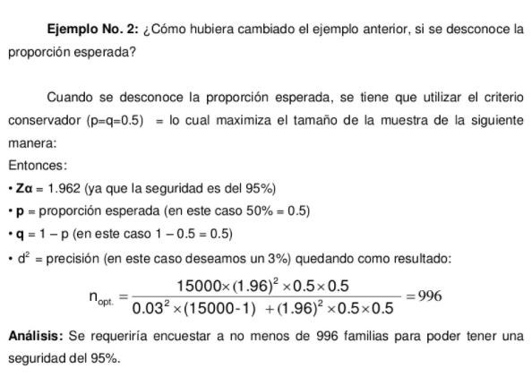
Ejemplo: cálculo del tamaño de la muestra conociendo el tamaño de la población

Slide 24
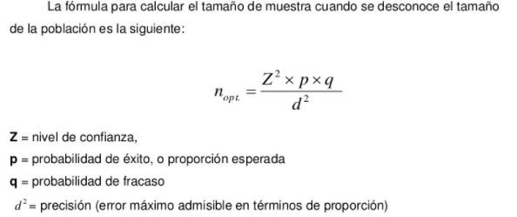
Ejemplo: cálculo del tamaño de la muestra sin conocer el tamaño de la población

Slide 25
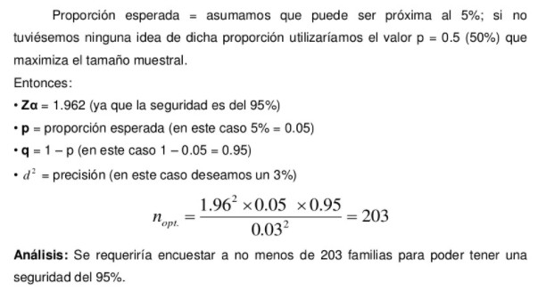
Ejemplo: cálculo del tamaño de la muestra sin conocer el tamaño de la población

Slide 26
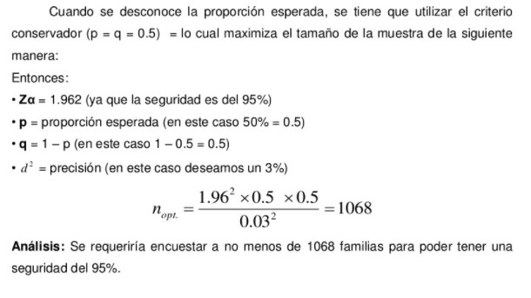
Ejemplo: cálculo del tamaño de la muestra sin conocer el tamaño de la población

Slide 27
Si los recursos del investigador son limitados, se debe recordar que a medida que se disminuya el nivel de seguridad, se permitirá un mayor error en el estudio de investigación, lo cual a su vez permitirá al investigador trabajar con un número de muestra mas reducido, sacrificando la confiabilidad del estudio.
IMPORTANTE:

Slide 28
Hay recordar que un nivel de confianza más alto implica un intervalo más amplio, lo que significa menos precisión en la estimación.
IMPORTANTE:

